Slide 1

Schema设计报告

Slide 2

目录
Schema说明
Student.xml实例

Slide 3

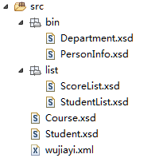
Schema说明

Slide 4

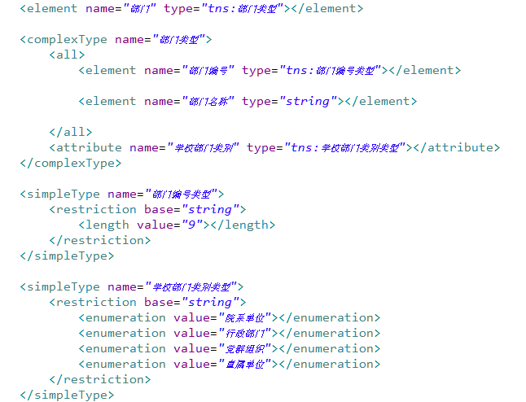
Department.xsd

Slide 5
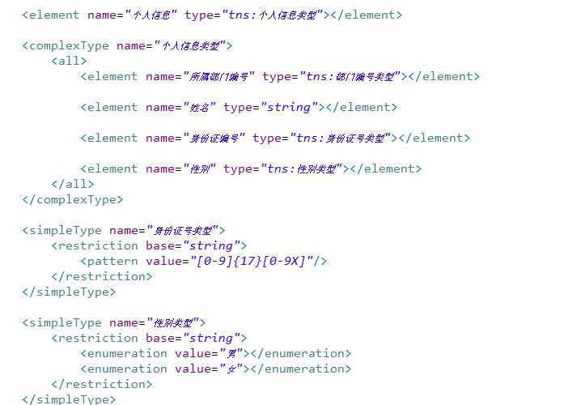
PersonInfo.xsd

Slide 6
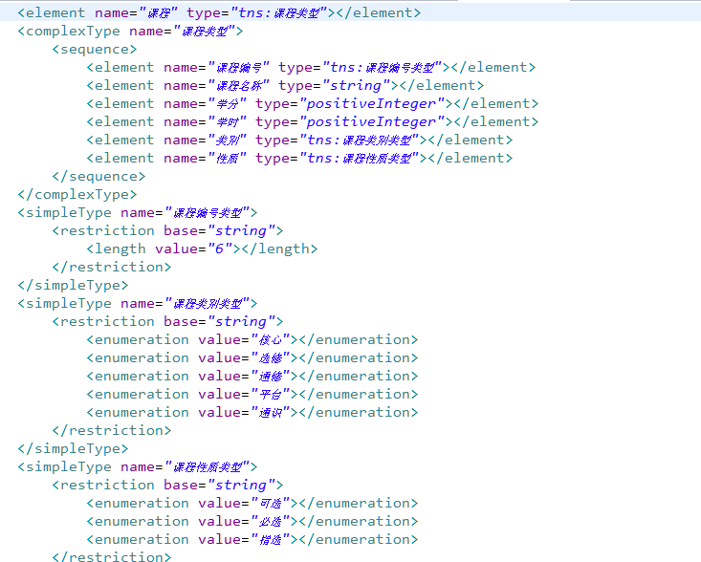
Course.xsd

Slide 7
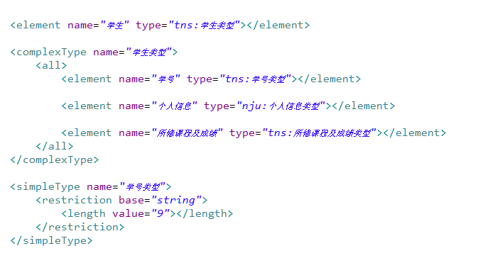
Student.xsd

Slide 8
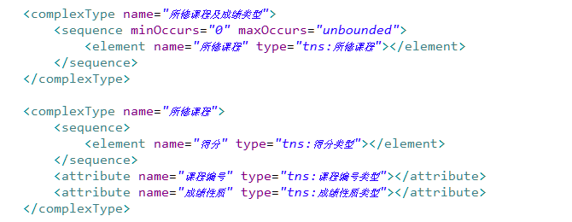
Student.xsd

Slide 9
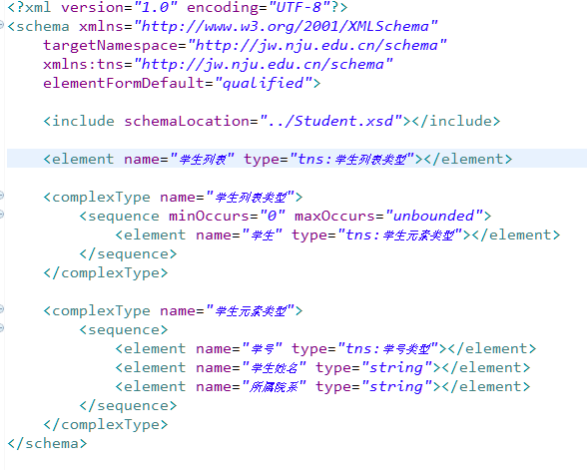
StudentList.xsd

Slide 10
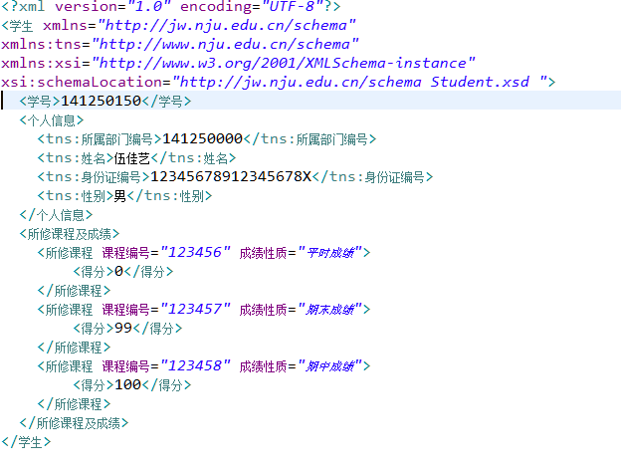
Student.xml实例

Slide 11

Thank you !

